Slide 1
Interactuar a través de las TIC: comunicación y colaboración Ayuntamiento de Pescara

Slide 2
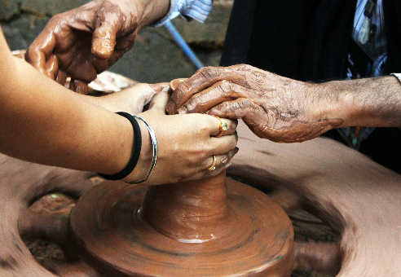
OBJETIVOS Y METAS
Al final de este modulo podrás:
Familiarizarte con el marco europeo para las habilidades digitales
En la primera unidad, los lectores tendrán la oportunidad de familiarizarse con el marco DigComp, el modelo de referencia oficial de la UE para la formación y la educación en habilidades informáticas.
Comprender los elementos esenciales de la cooperación y la colaboración en entornos digitales
El pilar de cooperación y colaboración de los marcos DigComp proporciona competencias clave para una dinámica de cooperación eficaz y eficiente en entornos digitales.
Adquirir nuevas buenas prácticas para la gestión de equipos y la participación de las partes interesadas en contextos virtuales
Al final de este módulo, los lectores pueden encontrar para su uso buenas prácticas consolidadas y sólidas para una comunicación segura y basada en la confianza con partes externas, actores interesados y miembros del equipo.
The European Commission's support for the production of this publication does not constitute an endorsement of the contents, which reflect the views only of the authors, and the Commission cannot be held responsible for any use which may be made of the information contained therein.

Slide 3
ÍNDICE
EXTRA
Unidad 3
Caso práctico
Unidad 2
Buenas prácticas para la interacción usando las TIC
Unidad 1
El pilar de la comunicación y la colaboración
Breve introducción a DigComp 2.1

Slide 4
Unidad 1
Sección 1 – DigComp 2.1: ¿Cuáles son las oportunidades de aprovechamiento?
El siguiente contenido está enfocado en la interacción a través de las TIC (tecnologías de la información y comunicación), un área de capacitación y competencias que resultaron particularmente importantes a partir del análisis de evaluación de necesidades y brechas de habilidad realizado por los socios durante el primer ciclo de implementación de NICHE.
La Red está inundada de materiales sobre cómo ser más competente usando las tecnologías digitales desde una perspectiva de colaboración y comunicación remota. Pero en el contexto de este módulo de formación, nuestra principal fuente de referencia estará representada por la última versión del Marco de Competencias Digitales para los Ciudadanos publicado por el Centro Común de Investigación de la Comisión de la UE en 2016.
Más concretamente, nos adentraremos en el área competencial nº 2: Comunicación y Colaboración, a la que pertenece formalmente “Interactuar a través de las tecnologías digitales”.
The European Commission's support for the production of this publication does not constitute an endorsement of the contents, which reflect the views only of the authors, and the Commission cannot be held responsible for any use which may be made of the information contained therein.

Slide 5
Unidad 1
Sección 2 – El marco europeo oficial para la formación y la educación en las habilidades digitales
El primer marco DigComp salió en 2013. La última versión es el DigComp 2.1, pero pronto será reemplazada por el DigComp 2.2 (disponible más adelante, en 2022).
El DigComp 2.1 incluye 21 competencias digitales distribuidas en 5 áreas (formativas) de competencia.
Para cada competencia específica, hay disponible un modelo de competencia en 8 niveles en el que los usuarios finales/profesores pueden confiar para realizar un seguimiento de los progresos en la adquisición de una habilidad más sólida en las competencias dadas.
The European Commission's support for the production of this publication does not constitute an endorsement of the contents, which reflect the views only of the authors, and the Commission cannot be held responsible for any use which may be made of the information contained therein.

Slide 6
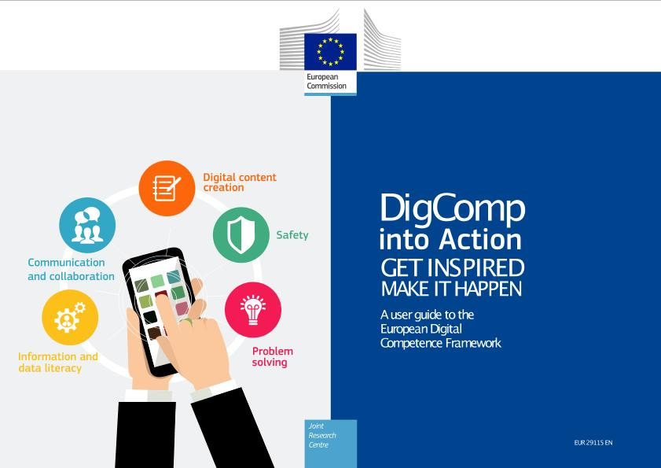
Unidad 1
Sección 3 – La bibliografía ampliada del DigComp
A día de hoy, entre la publicación oficial del DigComp 2.1 y el lanzamiento de la versión 2.2, la Comisión Europea ha ampliado la bibliografía del DigComp con tres recursos adicionales:
The European Commission's support for the production of this publication does not constitute an endorsement of the contents, which reflect the views only of the authors, and the Commission cannot be held responsible for any use which may be made of the information contained therein.

Slide 7
Unidad 2
Sección 1 – En primer plano: El área de formación nº2 del DigComp
En la Unidad 1, se les ha presentado a los lectores los antecedentes y el esquema general del marco del DigComp para presentarles mejor el contenido que vendrá a continuación.
El pilar de la Comunicación y colaboración se divide a su vez en las siguientes competencias:
2. Comunicación and Colaboración
2.1 Interacción a través de las tecnologías digitales | 2.2 Intercambio a través de las TIC | 2.3 Compromiso con la ciudadanía a través de las TIC | 2.4 Colaboración a través de las TIC | 2.5 Netiqueta | 2.6 Gestión de la identidad digital
Fuente: DigComp 2.1, página 11
The European Commission's support for the production of this publication does not constitute an endorsement of the contents, which reflect the views only of the authors, and the Commission cannot be held responsible for any use which may be made of the information contained therein.

Slide 8
Unidad 2
Sección 2 – En primer plano: La competencia 2.1 del DigComp
Como podemos ver, las seis competencias enumeradas en la segunda área de competencia están estrechamente relacionadas entre sí:
Compartir, participar y colaborar no sería posible sin interactuar primero a través de las tecnologías digitales.
La netiqueta te ayuda a gestionar (y establecer) tu identidad digital
Etc
En otras palabras, entre estas competencias no existe un orden jerárquico “estricto” sino un efecto de contaminación mutua, en el que fortaleciendo tu competencia con una de ellas, fortaleces tu experiencia con todas las demás.
En cuanto a competencia, DigComp 2.1 vino con un modelo de progresión muy claro que ayuda a los usuarios a adquirir una mayor conciencia sobre su experiencia y saber hacer.
The European Commission's support for the production of this publication does not constitute an endorsement of the contents, which reflect the views only of the authors, and the Commission cannot be held responsible for any use which may be made of the information contained therein.

Slide 9
Unidad 2
Sección 3 – La Interacción a través de las TIC
The European Commission's support for the production of this publication does not constitute an endorsement of the contents, which reflect the views only of the authors, and the Commission cannot be held responsible for any use which may be made of the information contained therein.

Slide 10
Unidad 3
Sección 1 – Recursos y recomendaciones adicionales para interactuar a través de las TIC
En primer lugar, es esencial entender y ser perfectamente consciente de con quién está interactuando tu organización y por qué…
Una interacción basada en datos implica la competencia de decodificar datos e información digitales para estar mejor equipados para navegar en el ecosistema digital y orientar la visión estratégica a largo plazo de la organización en consecuencia.
Las funciones comerciales más críticas ahora están totalmente basadas en los datos: finanzas, ventas y publicidad dependen de intercambios de comunicación, aportes y conocimientos basados en la web, además de muchos otros parámetros para monitorear y evaluar el desempeño de la organización y cómo su ecuación de valor es percibida entre los clientes (potenciales).
The European Commission's support for the production of this publication does not constitute an endorsement of the contents, which reflect the views only of the authors, and the Commission cannot be held responsible for any use which may be made of the information contained therein.

Slide 11
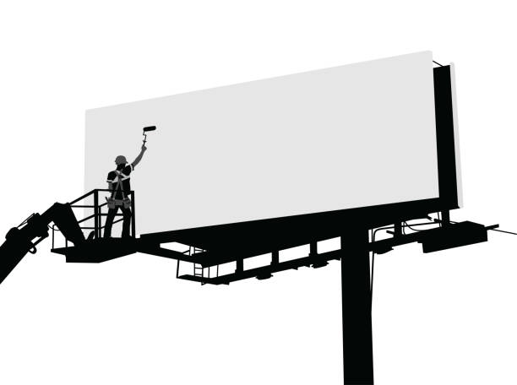
Unidad 3
Sección 1 – Por ejemplo en el branding:
De… | …a
The European Commission's support for the production of this publication does not constitute an endorsement of the contents, which reflect the views only of the authors, and the Commission cannot be held responsible for any use which may be made of the information contained therein.

Slide 12
Unidad 3
Sección 2 – La hoja de ruta de las interacciones online con el público externo
1. Establece el/los objetivo/s
2. Adáptate a la audiencia
3. Define el/los pilares
4. Programa un calendario
The European Commission's support for the production of this publication does not constitute an endorsement of the contents, which reflect the views only of the authors, and the Commission cannot be held responsible for any use which may be made of the information contained therein.

Slide 13
Unidad 3
Sección 2 – Con los objetivos…
…nos referimos al grupo general de actors sociales y económicos identificados como Grupos de Interés (o partes interesadas) que:
Pueden ser afectadas por las actividades económicas
Pueden afectar o tener interés en las actividades económicas
Pasajeros Pasivos (mantener satisfechos) | Actores clave (gestionar con atención)
Primos lejanos (monitorear) | Expertos (ventaja)
Nivel de IMPACTO
Nivel de INTERÉS
La matriz PODER-INTERÉS (Johnson y Scholes; 1999)
The European Commission's support for the production of this publication does not constitute an endorsement of the contents, which reflect the views only of the authors, and the Commission cannot be held responsible for any use which may be made of the information contained therein.

Slide 14
Unidad 3
Sección 2 – About targets…a monitoring tool
STAKEHOLDER | Unaware | Resistant | Neutral | Supportive | Leading
STKH 1 |  | C |  | D
STKH 2 |  |  |  | D/C
STKH 3 | C |  |  | D
… | …
… | …
… | …
STKH n | …
Keep track and record the progresses you make in communication and engagement per each od the identified stakeholder category: what is their current (C) level of involvement compared to the desired (D) status?
The European Commission's support for the production of this publication does not constitute an endorsement of the contents, which reflect the views only of the authors, and the Commission cannot be held responsible for any use which may be made of the information contained therein.

Slide 15
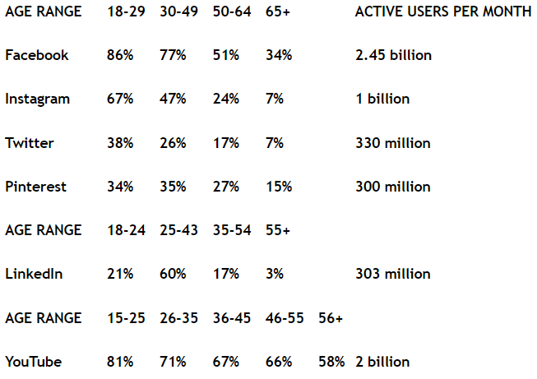
Unidad 3
Sección 2 – Sobre la audiencia…
USUARIOS ACTIVOS AL MES
miles de millones
1000 millones
millones
millones
millones
miles de millones
The European Commission's support for the production of this publication does not constitute an endorsement of the contents, which reflect the views only of the authors, and the Commission cannot be held responsible for any use which may be made of the information contained therein.

Slide 16
Unidad 3
Sección 2 – Sobre la audiencia…y medios congruentes
Estilo de vida, comida u hogar Facebook, Pinterest e Instagram
TIC, negocios o industria LinkedIn y Twitter
Publicar vídeos YouTube, Facebook, Instagram
Publicar una encuesta Facebook, Twitter e Instagram
Imágenes Instagram y Pinterest
Estudios o piezas de opinión Facebook y LinkedIn
Imágenes con citas Facebook e Instagram
Infografías Pinterest
Collages de fotos Pinterest
The European Commission's support for the production of this publication does not constitute an endorsement of the contents, which reflect the views only of the authors, and the Commission cannot be held responsible for any use which may be made of the information contained therein.

Slide 17
Unidad 3
Sección 3 – Interactuar y comunicarse a través de las TIC, comunicación interna
Patrocinador
Socios
Organización
Equipo
The European Commission's support for the production of this publication does not constitute an endorsement of the contents, which reflect the views only of the authors, and the Commission cannot be held responsible for any use which may be made of the information contained therein.

Slide 18
Unidad 3
Sección 3 – Interactuar y comunicarse a través de las TIC, comunicación externa
Público general
Parte interesada
Clientes
Proceso
The European Commission's support for the production of this publication does not constitute an endorsement of the contents, which reflect the views only of the authors, and the Commission cannot be held responsible for any use which may be made of the information contained therein.

Slide 19
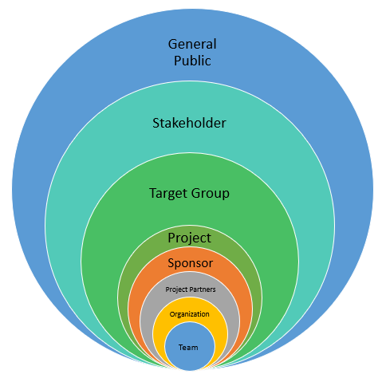
Unidad 3
Sección 3 – Interactuar y comunicarse a través de las TIC, medios de comunicación
Redes sociales
Internet
Medios de masas
Eventos, conferencias y seminarios
Prensa especializada (impresa)
Formación
Correos directos y comunicación dirigida (newsletter)
Informes
Correo electrónico + reuniones + telecom.
Correos pers. + reuniones pers. + comunicación informal
Público en general
Partes interesadas
Grupo objetivo
Proyecto
Patrocinador
Socios
Organización
Equipo
The European Commission's support for the production of this publication does not constitute an endorsement of the contents, which reflect the views only of the authors, and the Commission cannot be held responsible for any use which may be made of the information contained therein.

Slide 20
Unidad 3
Sección 4 – A dónde lleva la mala interacción
Malas comunicaciones en el equipo | Comunicaciones deficientes con las partes interesadas
Malentendidos en torno a las metas y objetivos del proyecto | Falta de aceptación y compromiso con el proyecto o limitado
Plazos incumplidos y conflictos entre los miembros del equipo | Malentendidos en torno a las expectativas de las partes interesadas sobre lo que se considera el éxito del proyecto
Miembros del equipo moviéndose en diferentes direcciones | Conflictos entre el equipo del proyecto y las partes interesadas, o entre grupos de partes interesadas
Disminución de la productividad en el proyecto, lo que conduce a mayores plazos y a un exceso de presupuesto | Procesos fallidos
Falta de compromiso por parte de los miembros del equipo del proyecto para llevar a cabo el trabajo del proyecto. | Partes interesadas que pueden trabajar activamente en contra de la realización del proyecto
The European Commission's support for the production of this publication does not constitute an endorsement of the contents, which reflect the views only of the authors, and the Commission cannot be held responsible for any use which may be made of the information contained therein.

Slide 21
Unidad 3
Sección 5 – Preparando el terreno para la interacción online: comentarios finales sobre la netiqueta
Escribir y recibir correo electrónico se ha convertido en una de las actividades más recurrentes de nuestro día a día. No olvides seguir algunas reglas de (n)etiqueta comerciales específicas que te permitan ser efectivo y claro.
Define un Asunto claro: asegúrate de que la línea de asunto sea simple, específica, pero atractiva.
Comienza tu correo electrónico con saludos.
Escribir y recibir correo electrónico se ha convertido en una de las actividades más recurrentes de nuestro día a día. No olvides seguir algunas reglas de (n)etiqueta comerciales específicas que te permitan ser efectivo y claro.
Define un asunto claro: asegúrate de que la línea de asunto sea simple, específica, pero atractiva.
Comienza tu correo electrónico con saludos.
Sé claro y preciso: ¡ahorra tiempo a los demás! Pasamos 13 horas a la semana o el 28 % de la semana laboral administrando correos electrónicos (McKinsey).
Informal vs. Formal: elige tu estilo de comunicación en función de tu destinatario.
Usa (si es necesario) archivos adjuntos, sé claro al explicar lo que contienen y el formato del archivo.
No evites comunicar malas noticias: intenta proponer soluciones después de una explicación clara del problema.
Escribe un cierre para su correo electrónico: elige la frase más adecuada antes de escribir tu nombre.
Antes de enviarlo, lee nuevamente tu correo electrónico: la mayoría de los errores o errores tipográficos comunes se pueden evitar mediante una relectura cuidadosa y atenta a los detalles.
The European Commission's support for the production of this publication does not constitute an endorsement of the contents, which reflect the views only of the authors, and the Commission cannot be held responsible for any use which may be made of the information contained therein.

Slide 22
Unidad 3
Sección 5 – un mal correo electrónico…
The European Commission's support for the production of this publication does not constitute an endorsement of the contents, which reflect the views only of the authors, and the Commission cannot be held responsible for any use which may be made of the information contained therein.

Slide 23
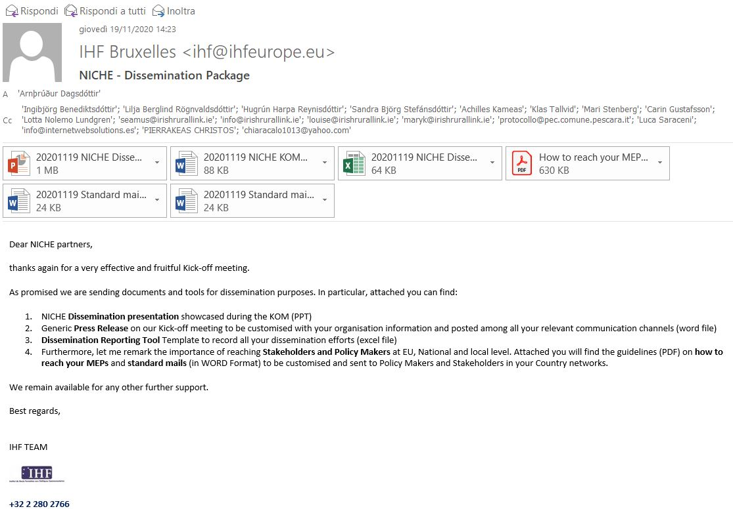
Unidad 3
Sección 5 – …y un buen correo electrónico
The European Commission's support for the production of this publication does not constitute an endorsement of the contents, which reflect the views only of the authors, and the Commission cannot be held responsible for any use which may be made of the information contained therein.

Slide 24
EXTRA
¿Cómo se combina el espíritu empresarial con el patrimonio cultural? Estableciendo una identidad digital…
En las siguientes diapositivas, presentaremos a los lectores un escenario de buenas prácticas que demuestra cómo los empresarios y las organizaciones que operan en el campo del patrimonio cultural pueden formular y diseñar sus estrategias de comunicación (online) y su identidad digital general para poner en valor de mejor manera su oferta y sus valores – inspirados en la promoción y salvaguardia del patrimonio cultural inmaterial.
Los alojamientos rurales en Europa representan una industria de mercado vibrante con un potencial increíblemente alto para la integración y exhibición del patrimonio cultural local y las tradiciones agroalimentarias.
Su comunicación (en línea) suele ser muy atractiva para la gran mayoría del público en línea y se basa en promociones sofisticadas de "experiencias inmersivas", en lugar de bienes y/o servicios...
http://www.madonnadegliangeli.com/
The European Commission's support for the production of this publication does not constitute an endorsement of the contents, which reflect the views only of the authors, and the Commission cannot be held responsible for any use which may be made of the information contained therein.

Slide 25
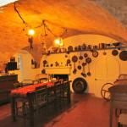
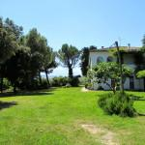
EXTRA
Estética sobria, simple y agradable para el usuario
El sitio web de Madonna degli Angeli se ajusta exactamente a esta visión: el diseño general de la página web da la bienvenida a los usuarios con un diseño intuitivo y cálido.
Desde el primer vistazo, los usuarios pueden acceder a toda la información que necesitan: desde las instalaciones del alojamiento, hasta el entorno natural…
The European Commission's support for the production of this publication does not constitute an endorsement of the contents, which reflect the views only of the authors, and the Commission cannot be held responsible for any use which may be made of the information contained therein.

Slide 26
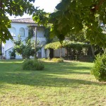
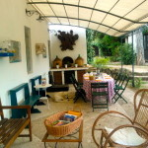
EXTRA
La fórmula de las “experiencias”
Como muchas otras organizaciones y empresas que operan en el ámbito del patrimonio cultural, los alojamientos rurales no se limitan a la autopercepción como lugar de vacaciones sino que, como entornos sugerentes y acogedores integrados en el paisaje, contribuyen a definir su identidad tradicional, favoreciendo el descanso de las personas. de la tumultuosa vida de las ciudades, transcurrida en su mayor parte a ritmos frenéticos en interiores. En este caso, los pilares de comunicación (online) explotan una sensación de tranquilidad tan buscada por los hombres y mujeres “de la ciudad”, alienados por sus rutinas diarias entre el tráfico, las reuniones y las citas de trabajo…
The European Commission's support for the production of this publication does not constitute an endorsement of the contents, which reflect the views only of the authors, and the Commission cannot be held responsible for any use which may be made of the information contained therein.

Slide 27
EXTRA
El poder del mensaje
Para obtener resultados positivos en opiniones y fidelización de los clientes, ha sido fundamental el papel de mediación cultural que vienen desempeñando los dueños de los negocios, personas capaces de empatizar con los comensales transmitiendo tanto la autenticidad de la historia como la pasión de aquellos que participan en ella.
La fase de acomodación siempre se contextualiza en referencia a la visión análoga del territorio, para así construir una “marca” única que los defina mutuamente.
A los viajeros se les ofrecen itinerarios integradores de experiencias muy variados, brindándoles un valor agregado que caracteriza la estancia en la estructura, invitando al turista a permanecer por varios días y no solo los fines de semana.
The European Commission's support for the production of this publication does not constitute an endorsement of the contents, which reflect the views only of the authors, and the Commission cannot be held responsible for any use which may be made of the information contained therein.

Slide 28
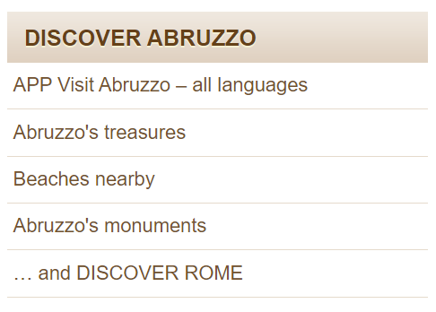
EXTRA
Por último, pero no por ello menos importante
Es habitual que los alojamientos rurales, y otros negocios del ámbito del PCI, nutran, fortalezcan y fomenten una red local de actores y otros operadores del sector que promuevan transversalmente sus servicios y oferta global.
Si la intención (es decir, el objetivo) es proporcionar al cliente y a los clientes una experiencia integral, esta debe ser lo más inclusiva y diversa posible, arraigada en las tradiciones y valorando lo mejor que el territorio local tiene por ofrecer.
De esa forma, las empresas con PCI contribuyen a generar un ciclo económico del que se pueden beneficiar todos: empresas, personas y comunidades locales.
The European Commission's support for the production of this publication does not constitute an endorsement of the contents, which reflect the views only of the authors, and the Commission cannot be held responsible for any use which may be made of the information contained therein.

Slide 29
GRACIAS

